Slide 1

MULTI-THREADING VS MULTI-PROCESSING IN PYTHON
Cem Çağlar

Slide 2
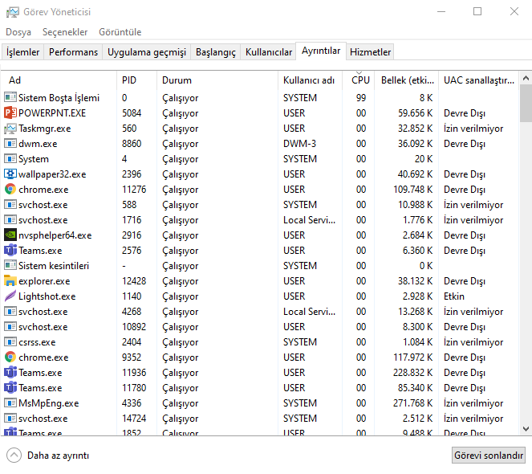
PROCESS NEDİR?
Bir işletim sistemi üzerinde herhangi bir dil ile kodlanmış ve bir compiler (derleyici) ile derlendikten sonra hafızaya yüklenerek işlemcide çalıştırılan programlara process denir. Kısacası bir programın çalışan hali processtir.
Python interpreter’i de bir process’dir.

Slide 3
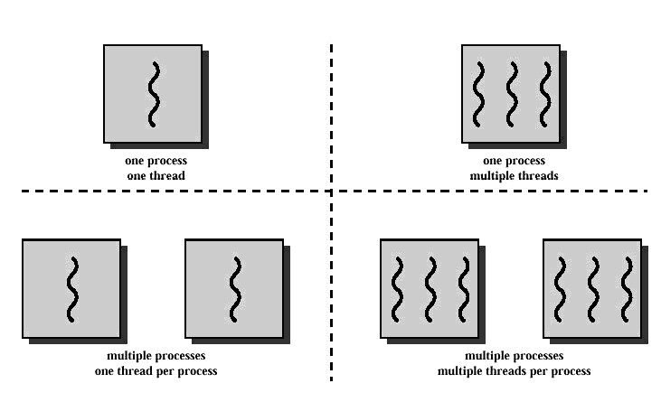
THREAD NEDİR?
Threadler ise processlerin içerisinde yer alan eş zamanlı olarak çalışabilen iş parçacıklarıdır. Yani threadler sayesinde kodlarımızı ardaşıl olarak yürütmek yerine eş zamanlı olarak yürütebiliriz. Bir process içinde birden fazla thread olabilir.

Slide 4
PROCESS | THREAD
Çalıştıran herhangi bir program «Process»dir. | Process’in bir parçasıdır.
Çalışması daha uzun sürer. | Çalışması daha kısa sürer.
İletişim açısından etkili değildir. | İletişim bakımından efektiftir.
Daha çok kaynağa ihtiyaç duyar. | Daha az kaynağa ihtiyaç duyar.
Process’ler izoledir. Memory’i kimseyle paylaşmaz. | Threadler memory paylaşır.
Processler işletim sisteminde kernel modda çalışabilir ya da kullanıcı izniyle kernel modda çalışırmışçasına API yardımıyla istenilen başka dosyalara erişim sağlayabilir. (Örnek: İşletim sisteminin .sys dosyaları) | Kernel moda interrupt atamaz.
Eğer bir process cevap vermiyorsa diğer processleri etkilemez. | Threadler birbirlerinin çalışmasını etkileyebilir. Önceki threadde bulunan bir hata sonraki threadin çalıştırılamamasına neden olabilir.

Slide 5
PROCESS | THREAD
Bir Process’in durumu ‘New’, ‘Ready’, ‘Running’, ‘Waiting’, ‘Terminated’, ’Suspended’ olabilir. | Bir Thread’in durumu ‘Running’, ‘Ready’, ‘Blocked’ olabilir.
Process kendi kalıtımını sağlayabilir. Child Process’ler yaratabilir. | Process ile arasında ebeveynlik ilişkisi vardır.
GIL limitasyonuna her bir process bir kere takılır. | Bir process içindeki tüm thread’ler aynı hafızayı kullanır.
Interrupt edilebilir, öldürülebilir. | GIL (Global Interpreter Lock) ile limitlenmiştir. Tek seferde bir thread çalışabilir.

Slide 6
Multi-Threading Nedir? Multi-Processing Nedir?
Programın aynı işlemci çekirdeği üzerinde eşzamanlı bir şekilde çalışması.
Ne zaman kullanılmalı?
Eğer iki veya daha fazla işlemin aynı anda çalışmasını istiyorsak ve de bu işlemlerin aynı değişkenlere erişmesini istiyorsak multi-threading kullanmak doğru olacaktır.
Programın birden fazla işlemci çekirdeği üzerinde eşzamanlı bir şekilde çalışması.
İş yükü işlemcinin farklı çekirdekleri üzerine dağıtılır.
Ne zaman kullanılmalı? Hesaplanması zaman alacak bir işlem varsa bunu hızlandırmak için multi-processing kullanılır.

Slide 7
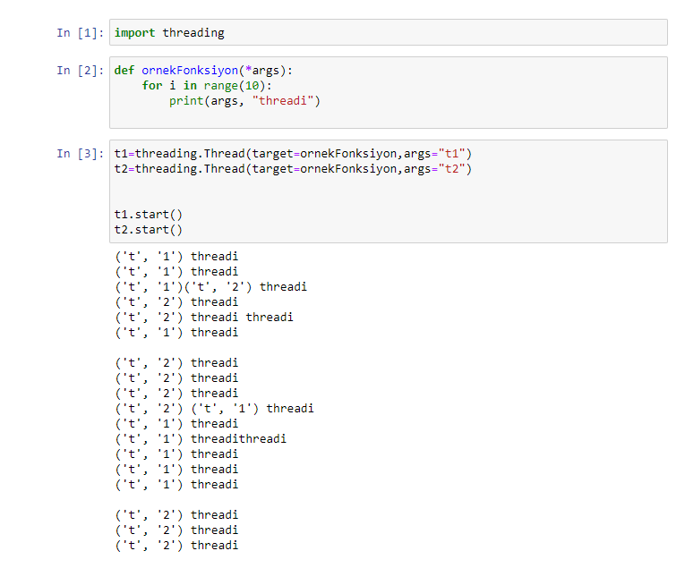
Örnek Multi-Threading Fonksiyon Oluşturma
kütüphane
fonksiyon
run
Start() bir python threadidir.
Fonksiyonların ikisi de 10 kere çalıştı. Ancak belirli bir sıraya göre değil.
Birbirlerini random bir şekilde interrupt ettiler. Çünkü iki thread de «eşzamanlı» çalışıyor.

Slide 8
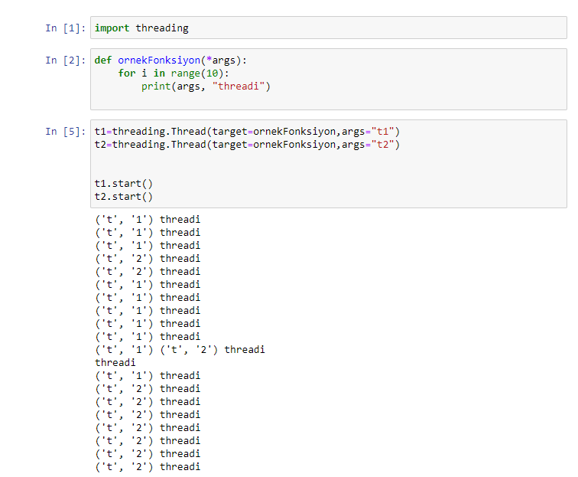
NEW RUN PREV RUN
Görüldüğü üzere her defasında random sırayla çalıştıkları için her defasında output farklı çıkacaktır.
Hatta ve hatta print function’ı tamamlamadan bile birbirlerini interrupt edebiliyorlar.

Slide 9
Daemon Kavramı
Önceki örneğimizde iki thread oluşturup her birini 10 kere çalıştırmıştık. Hangi thread’in ne zaman çalışacağını veya hangi thread’in önce biteceğini belirleyemiyorduk. Ancak iki thread’in de 10 kere çalıştıktan sonra örnek fonksiyonu 20 kere döndüreceğini biliyorduk. İşte «Daemon» kavramı burada devreye giriyor. Oluşturulan thread’lerin işleri bitmese bile programın sonlandırılabileceğini belirtiyor. Ana (Main) thread sonlandığında daemon thread çalışıyor olsa bile sonlandırılır.

Slide 10
ÇAMAŞIR MAKİNESİ ÖRNEĞİ
Gerçek hayata indirgemeye çalışmak amacıyla Multi-Threading iki fonksiyon oluşturdum.
İlk fonksiyon camasirMakine() sürekli çamaşırları döndürüyor ve suyla yıkıyor. Saniyede bir ise çalışmakta olduğunu belirten bir yazı döndürüyor. İkinci fonksiyon ise çamaşır makinasının su haricindeki gerekli malzemelerini ekleyen bir fonksiyon. Çalışan makinaya deterjan, parlatıcı ve köpürtücü ekliyor. Hatta ve hatta eğer sistemimizin daha da eşzamanlı işlemesini istersek bu malzemelerin herbirini ayrı bir fonksiyona çevirip halihazırda 2-thread içeren sistemimizi 4-thread içeren bir hale getirebilirdik. Çünkü malzemelerin hangisinin ne sırada konduğunun bir önemi yok.

Slide 11
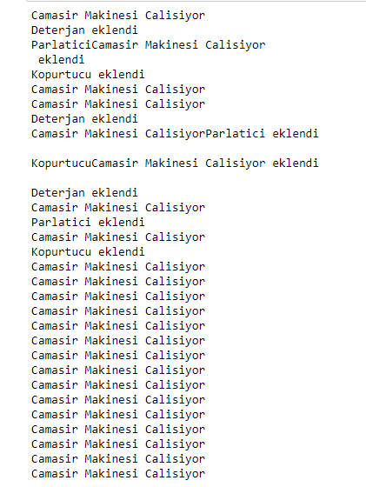
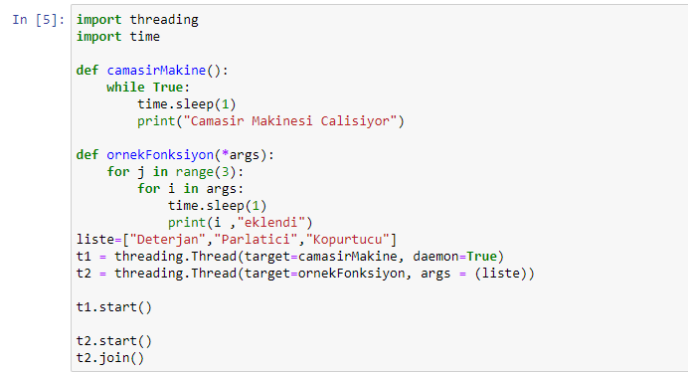
KOD OUTPUT
True döndürdüğümüz bool ifade sonsuz döngüdeki camasirMakine() fonksiyonunun bir noktada durmasını sağlıyor. Daemon kavramı Thread killing methodlarından bir tanesi.

Slide 12
Join Kavramı
Çamaşır makinamızın kurutma özelliğinin olduğunu varsayalım. Bu özelliği bir fonksiyon ile ekledik ve t3 adını verdiğimiz thread ile çalıştırmaya karar verdik.
Yıkama ve malzemelerin konması threadleri (t1 ve t2) bitmeden kurutma threadinin devreye girmesi çok mantıksız olurdu. Böyle bir durumda «t2.join()» satırını yazmak gerekir. Join kavramı henüz start edilmemiş bir threadin öncesinde yer alırsa join edilen thread’in başlatılmayan threadler araya girmeden işini tamamlamasını sağlar. Yani Join methodu threadlerde öncelik belirler.

Slide 13
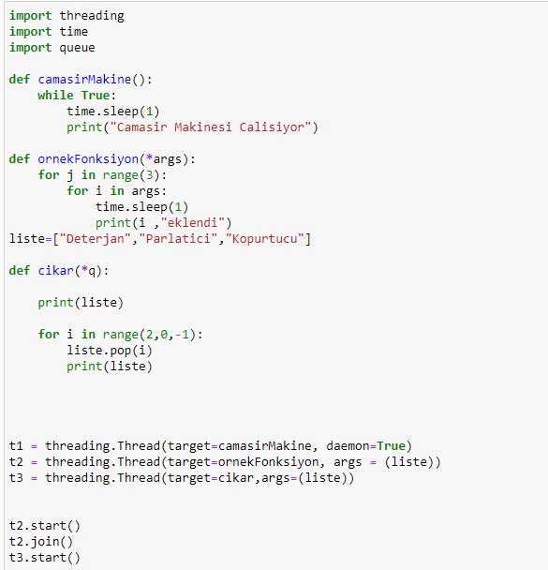
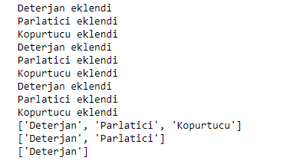
Queue Mantığı
OUTPUT
Çamaşır makinemize malzemeler koyulduktan sonra malzemeleri listeden çıkaran bir thread(t3) yazıp çalıştıralım.

Slide 14
Queue Mantığı -2-
Çıktıda da görüldüğü üzere t2 (malzemeleri ekleyen thread) thread’i t3 thread’i başlatılmadan join edildiği için t3 thread’i hiç araya giremedi. t2’nin işini bitirmesini bekledi. Liste tipinde eklenen argümanları tek tek for döngüsüyle çıkaran t3 thread’i eğer kendisi gibi bir thread olsaydı hatalı sonuç verebilirdi.

Slide 15
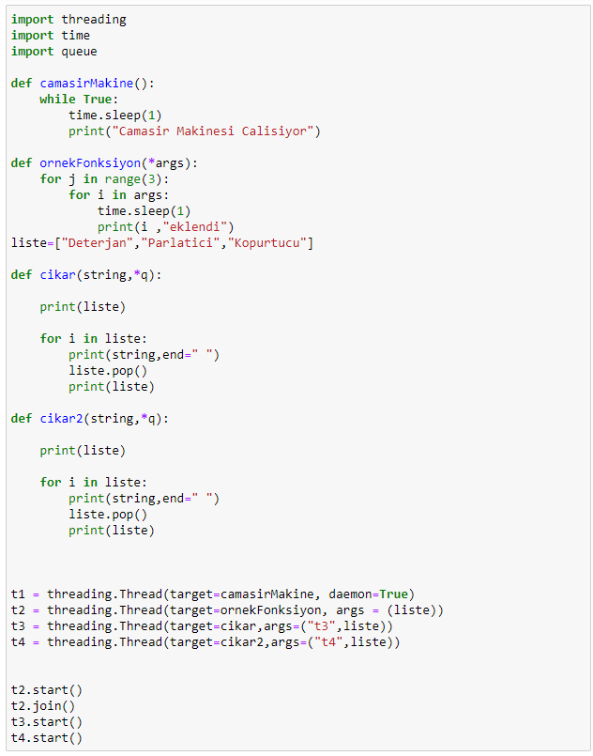
Queue Mantığı -3-
Çamaşır makinemize cikar() fonksiyonunun kopyasını başka bir isimle define edelim. Threadler birbirini interrupt edecekleri için index hatası alacaklardır. Bu yüzden for döngüsünü in range methodu yerine sadece in ile tekrar yazmak gerekir. Hangi methodun pop işlemini yaptığını anlamak için thread numaralarını string olarak parametre atıp her işlem öncesinde yazdıralım.Bu işlemleri yaptıktan sonra tamamiyle aynı işleve sahip iki fonksiyonu thread olarak başlatalım.

Slide 16
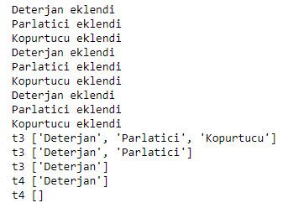
Queue Mantığı -4-
Çıktıda da görüldüğü üzere t3 thread’i malzemeleri silerken t4 threadi araya giriyor ve son malzemeyi t4 thread’i siliyor. Eğer bu fonksiyonlar pop methodları yanısıra başka bir işleve daha sahip olsalardı, herhangi bir thread’in sildiği bir argüman diğeri tarafından kullanılabilir olabilirdi. Bu tür sıkıntıları yaşamamak için liste tipinde verdiğimiz argümanı «queue» tipinde vermemiz gerekir.

Slide 17
Threading Modülü Methodları
activeCount() = Aktif olarak çalışan thread sayısını döndürür.
enumerate() = Aktif olarak çalışan thread listesini döndürür.
main_thread() = Ana threadi döndürür.
get_ident() = Threadin tanımlayıcısını döndürür.

Slide 18
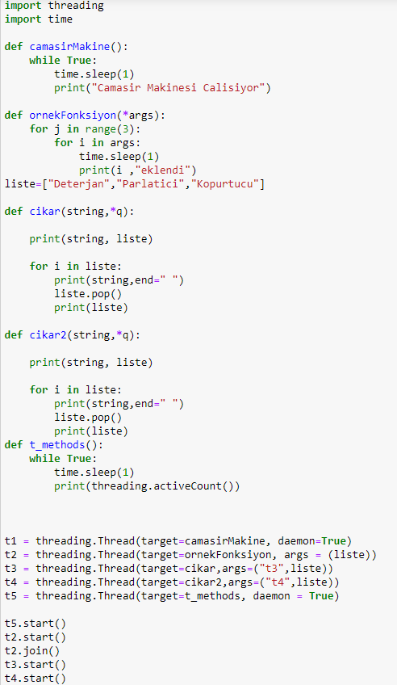
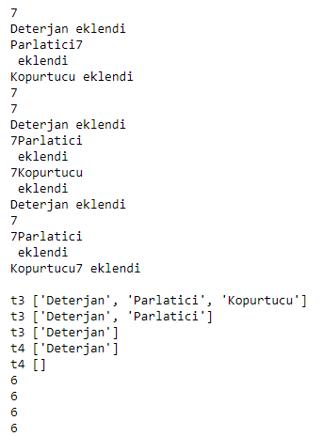
activeCount()
Döndürdüğü 7 ve 6 rakamları aktif olarak kullanılan thread sayısını göstermektedir.

Slide 19
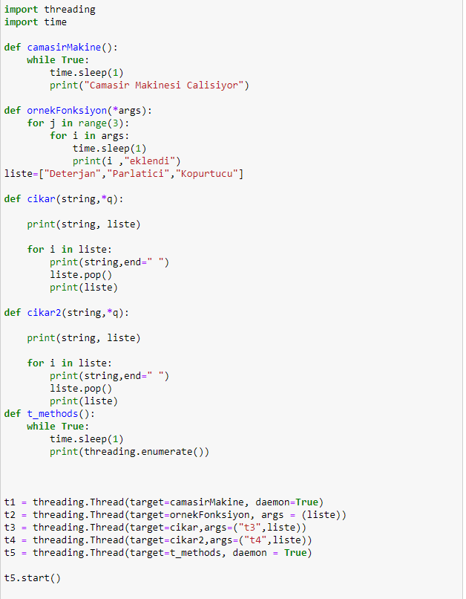

enumerate()
OUTPUT

Slide 20
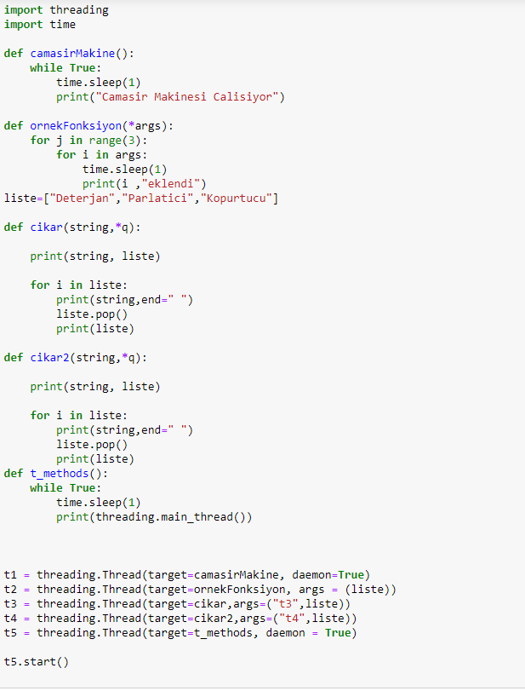
Main_thread()
OUTPUT

Slide 21
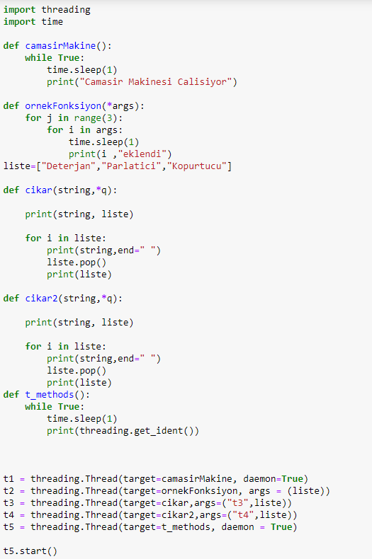
get_ident()
OUTPUT

Slide 22
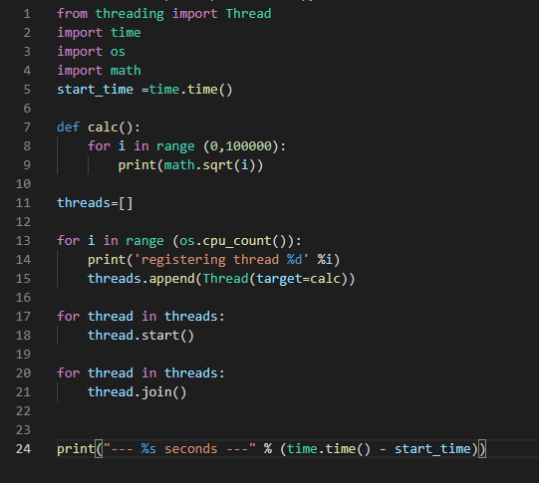
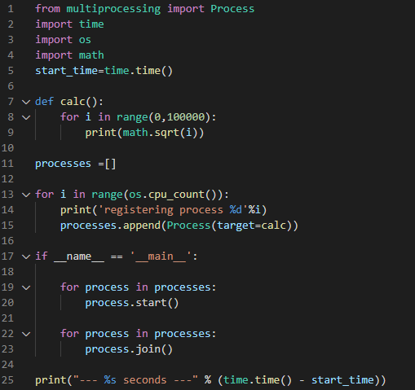
MULTI-THREADING VS MULTI-PROCESSING

Slide 23
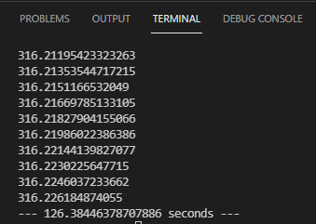
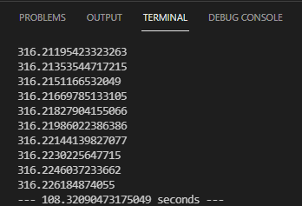
MULTI-THREADING VS MULTI-PROCESSING
1’den 100.000’e kadar tüm sayıların karekökünü alan iki programdan biri threadler kullanılarak, diğeri processler kullanılarak oluşturuldu. 100.000 integer değerde 16 saniyelik bir hız kazanmış olduk. Çalışma hızı integer değeri büyüdükçe exponential bir şekilde artacağı için datasetimiz ne kadar büyük olursa süre olarak kazancımız da o kadar büyük olur.

Slide 24
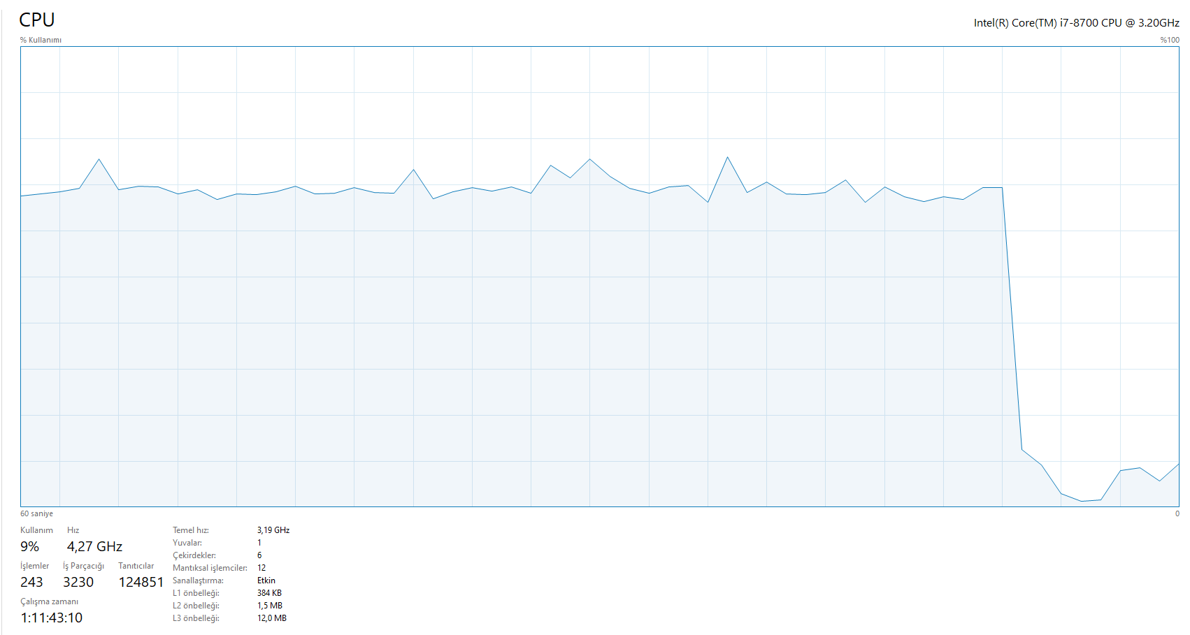
Multi-Threading task manager screenshot

Slide 25
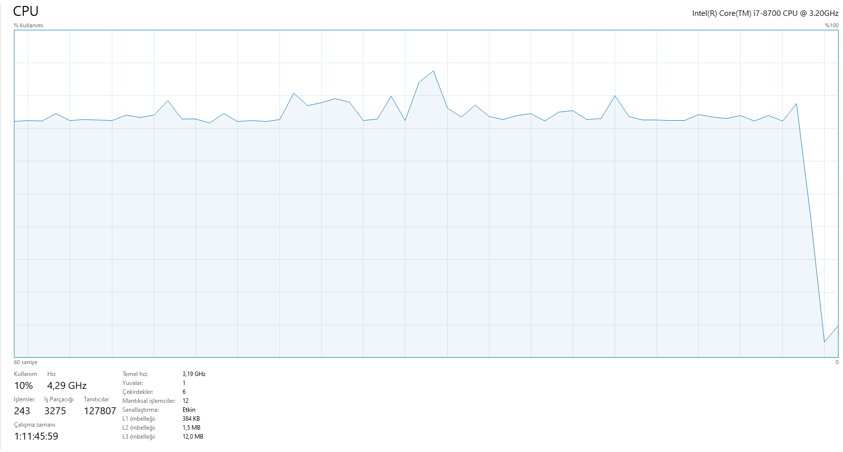
Multi-Processing task manager screenshot

